Slide 1
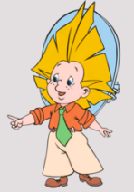
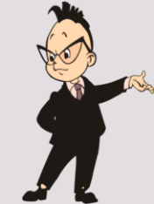
Учимся
различать
звуки
[С] - [Ш]
Презентация
учителя-логопеда Чумаковой
Елены
Владимировны

Slide 2
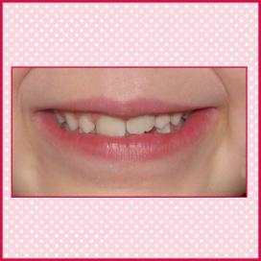
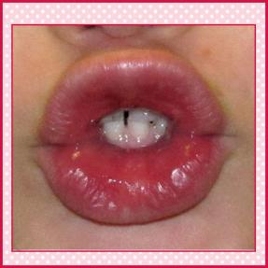
Артикуляция звука [C]:
- губы в улыбке,
- зубы сближены или сомкнуты,
- кончик языка упирается в нижние зубы.
Артикуляция звука [Ш]:
- губы выдвинуты вперёд и округлены,
- зубы сближены,
- кончик языка поднят к передней части нёба,
язык в форме «чашечки» .

Slide 3
Щелкни мышкой – появится пиктограмма.
Назови, какой звук она обозначает.

Slide 4
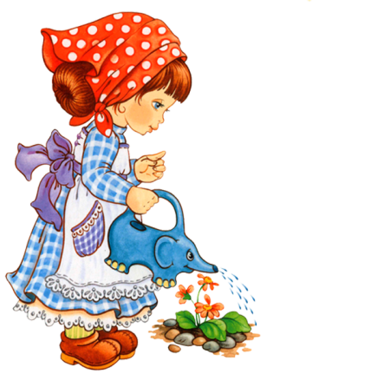
Звук [С] – «водичка льётся».
Звук [Ш] – «змея шипит».

Slide 5
Звук [С]:
- согласный (его нельзя пропеть);
- глухой;
- твердый.
Звук [Ш]:
- согласный (его нельзя пропеть);
- глухой;
- твердый.

Slide 6
Посели звуковичка в свой домик. Нажми на слайд.

Slide 7
А
А
У
У
О
О
Ы
Ы
Прочитай зашифрованные слоги.

Slide 8
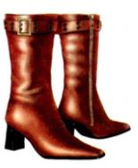
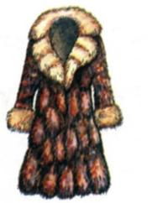
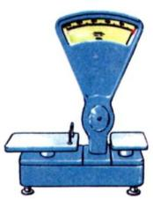
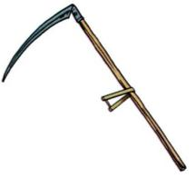
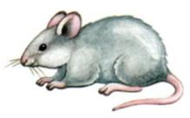
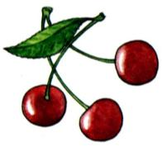
Выбери картинки со звуком [С]. Нажми на картинку, чтобы узнать верный ли ответ.

Slide 9
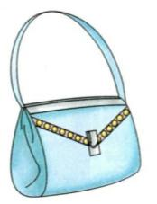
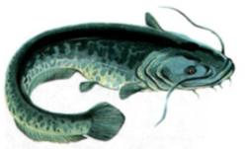
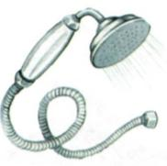
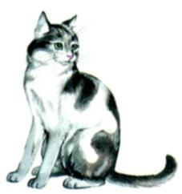
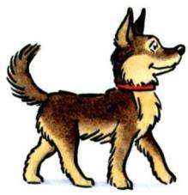
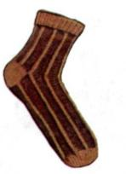
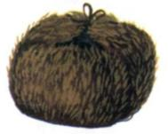
Выбери картинки со звуком [Ш]. Нажми на картинку, чтобы узнать верный ли ответ.

Slide 10
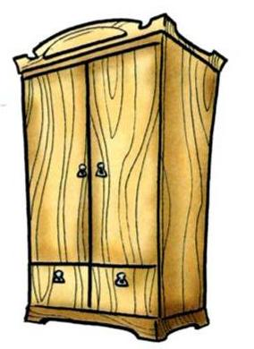
Какой звук в названии картинки, [С] или [Ш]? Нажми на соответствующую букву.

Slide 11
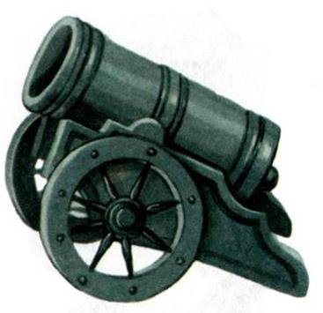
Какой звук в названии картинки, [С] или [Ш]? Нажми на соответствующую букву.

Slide 12
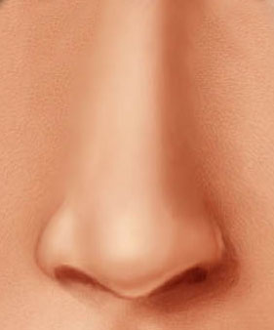
Какой звук в названии картинки, [С] или [Ш]? Нажми на соответствующую букву.

Slide 13
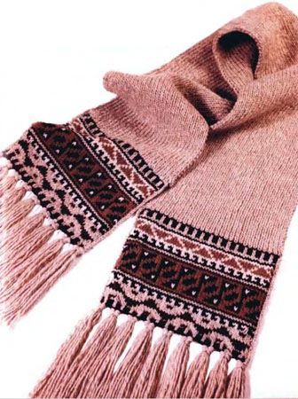
Какой звук в названии картинки, [С] или [Ш]? Нажми на соответствующую букву.

Slide 14
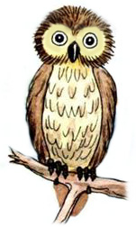
Какой звук в названии картинки, [С] или [Ш]? Нажми на соответствующую букву.

Slide 15
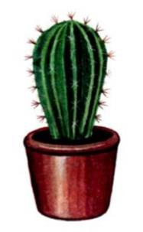
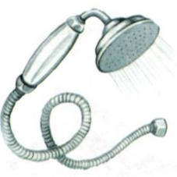
Какая картинка лишняя? Почему? Нажми на слайд, чтобы проверить.

Slide 16
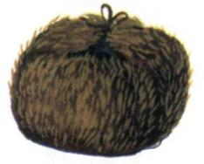
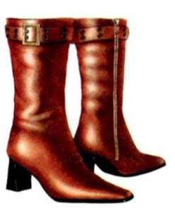
Какая картинка лишняя? Почему? Нажми на слайд, чтобы проверить.

Slide 17
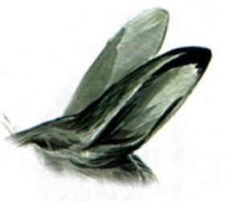
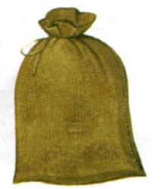
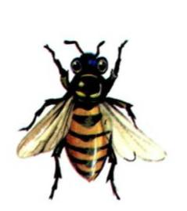
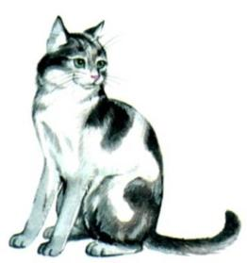
Какая картинка лишняя? Почему? Нажми на слайд, чтобы проверить.

Slide 18
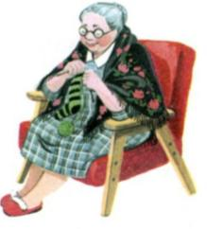
С
Подбери картинку к схеме. Нажми на слайд, лишние картинки исчезнут.

Slide 19
Ш
Подбери картинку к схеме. Нажми на слайд, лишние картинки исчезнут.

Slide 20
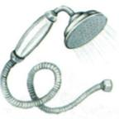
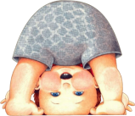
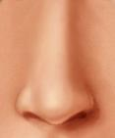
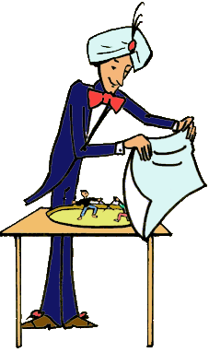
1. глобу…
2. ду…
3. малы…
4. но…
5. какту…
6. фоку…
Послушай слово, закончи нужным звуком: [С] или [Ш].
Нажми на слайд, чтобы появилась картинка.

Slide 21
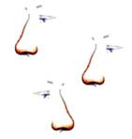
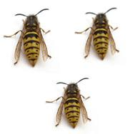
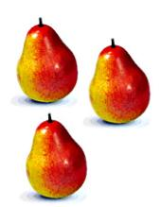
1. но…
2. о…
3. мылы…
4. ве…
5. гру…
6. бу…
Послушай слово, закончи нужным слогом: СЫ или ШИ.
Нажми на слайд, чтобы появилась картинка.

Slide 22
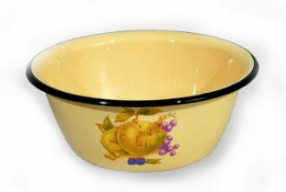
Даша играет с …
Каким словом закончить предложение? Выбери картинку.

Slide 23
В сарае протекает…
Каким словом закончить предложение? Выбери картинку.

Slide 24
У папы длинные…
Каким словом закончить предложение? Выбери картинку.

Slide 25
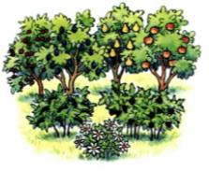
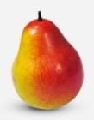
В
.
росли
Прочитай предложение, вставляя слова вместо картинок.

Slide 26
В
висит
.
Прочитай предложение, вставляя слова вместо картинок.

Slide 27
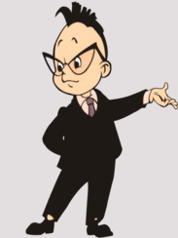

Slide 28
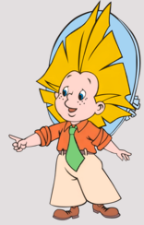

Slide 29
Для создания презентации использован материал:
1) В.В.Коноваленко, С.В.Коноваленко Автоматизация свистящих звуков у детей.
Дидактический материал для логопедов. – М., 2006.
2) В.В.Коноваленко, С.В.Коноваленко Автоматизация шипящих звуков у детей.
Дидактический материал для логопедов. – М., 2006.
3) Картинки с сайта http://fotki.yandex.ru
4) Картинки с сайта http://clipartof.com

Slide 30
Молодцы!

